Slide 1
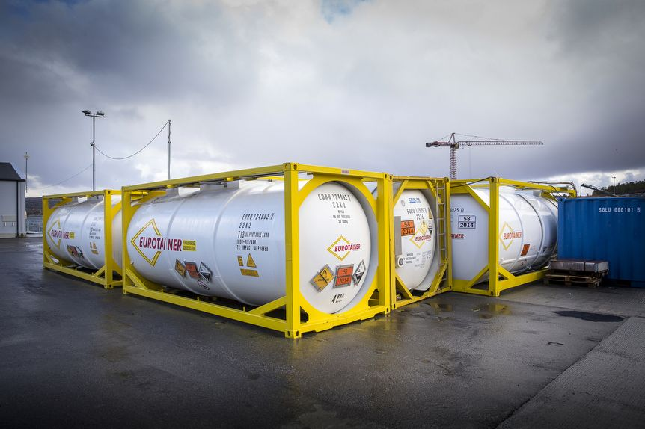

Hydrogenperoksid
H₂O₂
Ålesund Brannvesen
Notes:
1

Slide 2
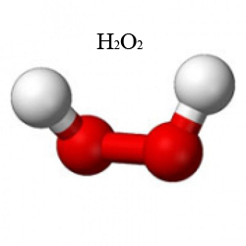
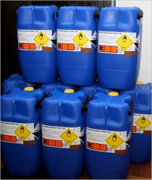
Hydrogenperoksid
Greit å vite
Hydrogenperoksid er ikke brennbar, men kan reagere voldsomt og dermed forårsake brann ved kontakt med brennbare stoffer og metaller
Kraftig spalting kan starte ved kontakt med metaller, eller ved oppvarming
  Hydrogenperoksid går da over til vann og oksygen
Spalting uten trykkavlastning kan føre til eksplosjon
Hydrogenperoksid er svakt etsende
Ålesund Brannvesen
Notes:
2

Slide 3
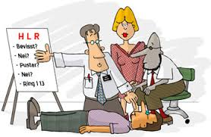
Hydrogenperoksid
Helsefare
Farlig ved svelging
Irriterer huden
Gir alvorlig øyeskade
Kan forårsake irritasjon av luftveiene
Ålesund Brannvesen
Notes:
3

Slide 4
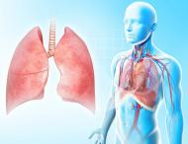
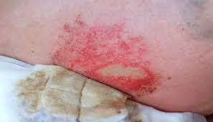
Hydrogenperoksid
Førstehjelp
Behandles som en syreskade
  Sørg for frie luftveier
  Skyll øyeblikkelig huden med store mengder vann
  Fjern tilsølte klær
  Kontakt lege
Ålesund Brannvesen
Notes:
4

Slide 5
Hydrogenperoksid
Tiltak ved brannslukking
Fjern uskadde beholdere fra brannen hvis det er mulig
Bruk kun vann som slukkemiddel når hydrogenperoksid er involvert
Hydrogenperoksid er etsende, innsatspersonell bør bruke brannmansbekledning og åndedrettsvern
Ålesund Brannvesen
Notes:
5

Slide 6
Hydrogenperoksid
Håndtering og oppbevaring
Sørg for god ventilasjon
  Beholdere og flasker å utstyres med ventiltopper
Må lagres i godt ventilerte skap (gnistfritt kjøleskap)
Unngå forurensing
Må ikke helles tilbake i beholder
  Risiko for forurensning som starter spalting
Ålesund Brannvesen
Notes:
6

